Slide 1
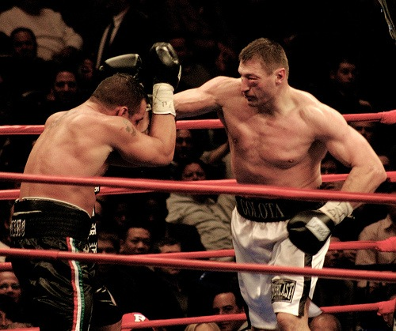
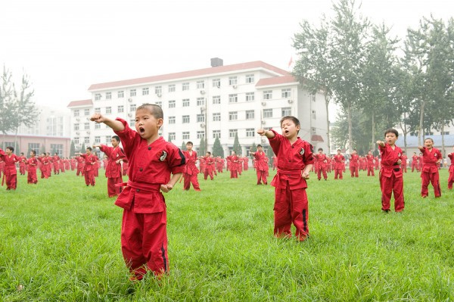
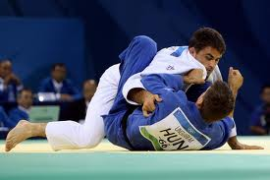
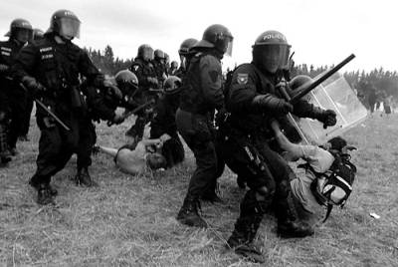
Fyziologie ASEBS
Martina Bernaciková

Slide 2
Název a kód:
FYZIOLOGIE ASEBS
Garant/vyučující:
Mgr. Martina Bernaciková, Ph.D.
Konzultační hodiny:
Čt 9.00 – 11.00, Pá ????
Mgr. Bernaciková – pouze po domluvě mailem
E-mail:
bernacikova@fsps.muni.cz
Rozsah:
8x přednáška + 8x seminář za semestr
Př: 22.11. 18.30-20.00, 6.12. 11.30-13.45
Sem: 22.11. 8.00-9.30, 6.12. 8.00-9.30, 13.12. 13.15-15.30
písemná ZK, sem. práce (info na 1.semináři)
Ukončení:

Slide 3
OSNOVA - přednáška
Fyziologie a patofyziologie člověka v extrémních podmínkách:
termoregulace (reakce a adaptace organismu na teplo a chlad)
pobyt ve vysokohorském prostředí (reakce a adaptace organismu)
potápění (reakce a adaptace organismu na vysoký tlak)
gravitační přetížení (reakce a adaptace organismu)
hladovění, dehydratace, stres a únava
Úvod do soudního lékařství (utopení, udušení)
Testování v laboratoři a terénu (teorie)
OSNOVA- seminář
Limitující faktory úpolových disciplín
Fyziologie úpolových disciplín:
aikidó
box
judo
karate
šerm
zápas
Fyziologie technických činností
horolezectví
potápění
střelba
Testování v laboratoři a terénu (praxe)

Slide 4
LITERATURA
Havlíčková, Melichna, Heller: Fyziologie tělesné zátěže II: Speciální část – 1., 2., 3. díl. Praha: Univerzita Karlova.
Grasgruber, P., Cacek, J. Sportovní geny. Brno: Computer press 2008.
Kolektiv autorů: Soudní lékařství. Praha: Grada Publishing 1999.
Hirt, M a kol.: Vybrané kapitoly ze soudního lékařství. Brno: MU 1998.
Kolektiv autorů: Soudně lékařská legislativa. Brno: MU 1995.

Slide 5
FYZIOLOGIE SPORTU
CHARAKTERISTIKA SPORTU
LIMITUJÍCÍ FAKTORY VÝKONU
METABOLICKÁ CHARAKTERISTIKA VÝKONU
FUNKČNÍ CHARAKTERISTIKA VÝKONU
SPECIFICKÉ ADAPTACE ORGANIZMU NA ZÁTĚŽ
CHARAKTERISTIKA SPORTOVCE
TRÉNINK
ZDRAVOTNÍ RIZIKA

Slide 6
FYZIOLOGIE SPORTU
CHARAKTERISTIKA SPORTU
cíl sportovního výkonu
specifikace pohybového výkonu
nejdůležitější pohybové schopnosti
základní pravidla
disciplíny

Slide 7
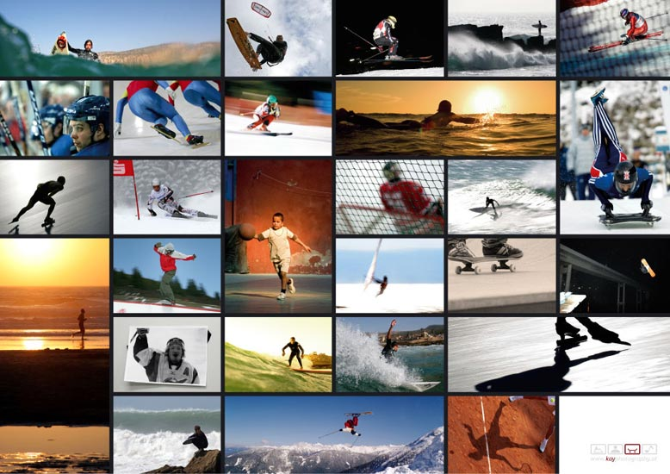
FAKTORY SPORTOVNÍHO VÝKONU
TECHNIKA
speciální dovednosti
pohybové dovednosti
PSYCHIKA
motivace
emoce
adaptace
SOMATICKÉ FAKTORY
somatotyp
výška, hmotnost, %tuku
svalová vlákna (I, IIa, IIx)
TAKTIKA
analytické schopnosti
taktické myšlení
předvídavost
POHYBOVÉ SCHOPNOSTI
rychlost (maximální, reakční…)
síla (maximální, vytrvalostní…)
vytrvalost (dlouhodobá, rychlostní …)
koordinace
flexibilta
ANP
VO₂MAX
ekonomika

Slide 8
FYZIOLOGIE SPORTU
METABOLICKÁ CHARAKTERISTIKA VÝKONU
délka zápasu/utkání
intenzita zatížení
energie pro výkon
energetický výdej (kJ/kCal, MET)
hodnoty LA během výkonu/po výkonu

Slide 9
FYZIOLOGIE SPORTU
FUNKČNÍ CHARAKTERISTIKA
intenzita zatížení
reakce oběhového systému na zátěž
(SF, TK, Q, SV)
reakce dýchacího systému na zátěž
(DF, V_{E}, DO, VO₂)

Slide 10
FYZIOLOGIE SPORTU
SPECIFICKÉ ADAPTACE NA ZÁTEŽ
hypertrofie svalů
hypertrofie srdce
rozvoj analyzátorů

Slide 11
FYZIOLOGIE SPORTU
CHARAKTERISTIKA SPORTOVCE
funkční chrakteristika (VO2max, SFmax, DFmax, LAmax, úroveň ANP)
somatotyp
výška, hmotnost, % tuku
svalová vlákna (rychlá, pomalá)

Slide 12
FYZIOLOGIE SPORTU
TRÉNINK
rozvoj pohybových schopností
trénink techniky a taktiky
roční tréninkový plán, př. tréninkového plánu

Slide 13
FYZIOLOGIE SPORTU
ZDRAVOTNÍ RIZIKA
nejčastější úrazy a poranění typické pro sport
akutní poranění
chronické poranění

Slide 14
FYZIOLOGIE SPORTU
POUŽITÁ LITERATURA
- Ihned psát zdroje použité litaratury (přímo i do tabulek)

